Slide 1
Surpoids pédiatrique en région Sud PACA, les constats en 2018
Hayotte Meggy¹, Nègre Véronique²
¹Université Côté d’Azur, LAMHESS EA6312
²Centres Spécialisés Obésité (CSO) PACA
Mardi 30 octobre 2018

Slide 2
« L’obésité des enfants constitue l’un des plus grands défis pour la santé publique au 21ème siècle »
(OMS, 2018)
Notes:
L’Organisation Mondiale de la Santé met ainsi au premier plan des actions de lutte contre l’obésité à mener, celles concernant les enfants.
Le surpoids et l’obésité sont définis comme « une accumulation anormale ou excessive de graisse qui présente un risque pour la santé » (OMS, 2018).

Slide 3
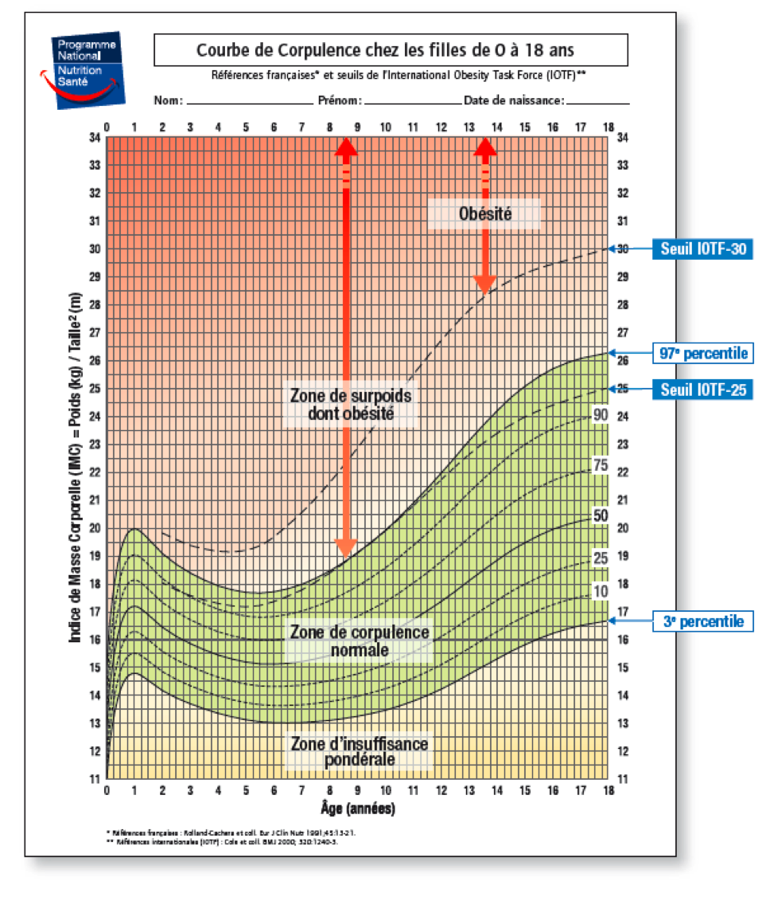
Illustration des définitions et seuils du surpoids et de l’obésité de l’enfant selon les courbes de corpulence du PNNS 2010 adaptées à la pratique clinique
Chez l’enfant :
Surpoids ≠ Seuil
(Thibault et al., 2010)
Notes:
Pour évaluer le surpoids chez l’enfant et l’adolescent, le simple calcul de l’Indice de Masse Corporelle (IMC = poids en kg / taille²) ne suffit pas. Celui-ci doit être évalué en fonction des courbes de références. En effet, lors de la croissance, la corpulence de l’enfant et de l’adolescent varie, et il n’est donc pas possible de définir un seuil définissant le surpoids identique pour tous les âges. Par ailleurs, il est très difficile d’évaluer le surpoids en s’appuyant uniquement sur l’observation ce d’autant plus que la culture influence cette vision. Dans de nombreuses cultures un enfant rond est un enfant en bonne santé (Tauber et al., 2015). Pour définir le surpoids, il est donc nécessaire que le médecin traitant de l’enfant le pèse et le mesure régulièrement (idéalement 2 ou 3 fois par an), calcule l’IMC et le reporte sur les courbes de référence (HAS, 2011). L’obésité est une forme plus sévère de surpoids.

Slide 4
Surpoids = déséquilibre de la balance énergétique
Métabolisme de base
Thermogénèse
Activité Physique
Alimentation
Facteurs de prédisposition propres à l’enfant
Facteurs environnementaux
(Tauber et al., 2015)

Slide 5
Persistance à l’âge adulte = 20 à 70%
Conséquences psycho-sociales : moqueries, harcèlement, stigmatisation, exclusion…
Conséquences métaboliques :
Risque de diabète et maladies cardiovasculaires à un âge plus précoce
(HAS, 2011)
Notes:
A l’âge adulte, une personne obèse voit diminuer par rapport à une personne non obèse, le nombre d’années passées sans maladies (obésité modérée : perte d’une année sur 10 ; obésité sévère : perte d’une année sur 4) (Nyberg et al., 2018). La prévention, le dépistage et la prise en charge précoce du surpoids de l’enfant sont donc primordiaux.

Slide 6
Suivi régulier et prolongé d’au minimum 2 ans
alimentation, activité physique et sédentarité, sommeil, aspects psychologiques et socio-économiques
Pluridisciplinaire de proximité
Médecin coordonne la prise en charge
+ autres professionnels de proximité
+ équipes spécialisées si situations plus complexe
(HAS, 2011 ; Nègre et al., 2018)
Notes:
Cette prise en charge pluridisciplinaire, de proximité a démontré son efficacité à la fois sur l’amélioration de la corpulence de l’enfant à l’issue de la prise en charge, mais également à distance de celle-ci dans le cadre de Réseaux de Prévention et de Prise en charge de l’Obésité Pédiatrique, RéPPOP (Nègre et al., 2018).

Slide 7
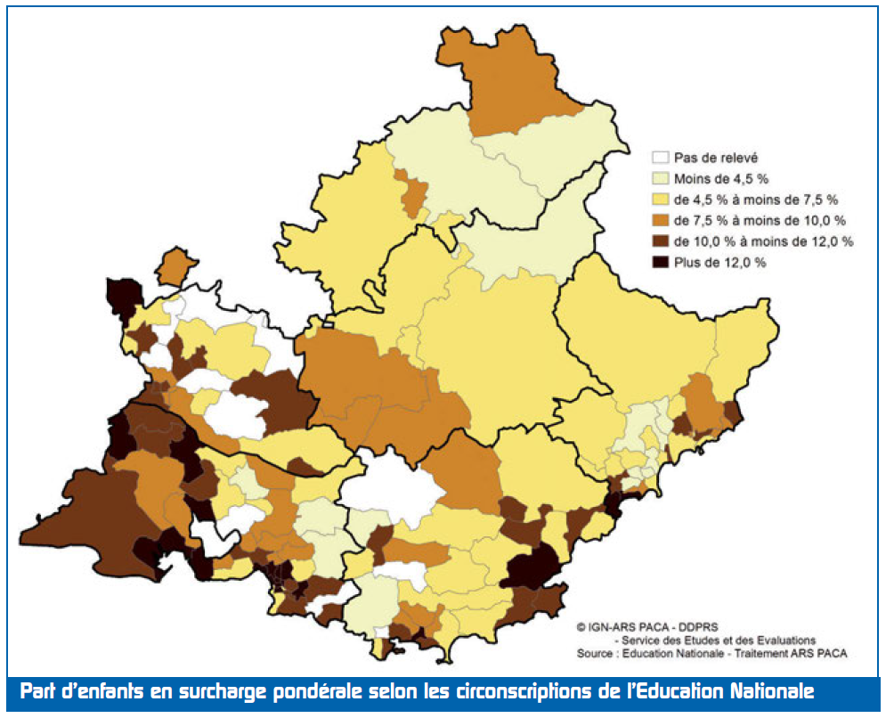
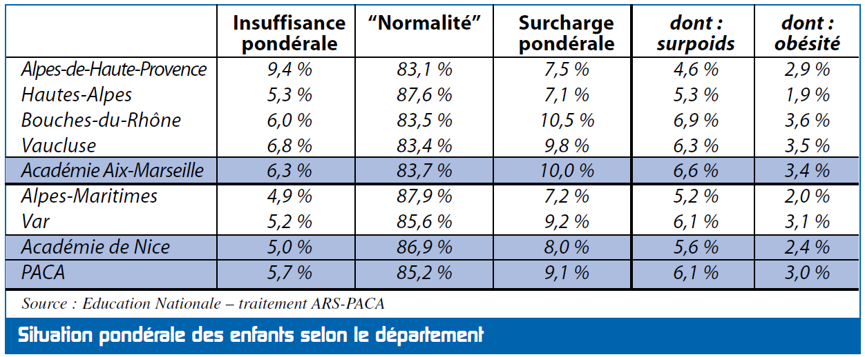
En région PACA, 2010 et 2012
Grande section de maternelle
Estimations actuelles en région PACA :
155 000 enfants en surpoids
Dont 32 000 en obésité
(données ARS ; InfoStat, 2014)
Notes:
La prévalence du surpoids et de l’obésité de l’enfant semble s’être stabilisée entre les années 2000 et 2015 (Verdot et al., 2017). Cependant, de grandes disparités subsistent notamment en fonction du lieu de vie et du statut socio-économique des parents.
Selon l’étude InfoStat (2014) menée chez des enfants de grande section de maternelle en PACA en 2012, on observe un fort gradient de répartition de la prévalence entre PACA Est (Académie de Nice : 8,0% d’enfants en surcharge pondérale dont 2,4% en obésité) et PACA Ouest (Académie d’Aix-Marseille : 10,0% d’enfants en surcharge pondérale dont 3,4% en obésité).
En estimant que la prévalence du surpoids pédiatrique en PACA est proche de la prévalence nationale (17% de surpoids dont 3,5% d’obésité), selon les données de recensement par classe d’âge de la région Sud PACA (données ARS), 155 000 enfants entre 2 et 18 ans seraient donc en surpoids dont 32 000 en situation d’obésité.

Slide 8
En région PACA, 2010 et 2012
Grande section de maternelle
(InfoStat, 2014)
Notes:
La prévalence du surpoids et de l’obésité de l’enfant semble s’être stabilisée entre les années 2000 et 2015 (Verdot et al., 2017). Cependant, de grandes disparités subsistent notamment en fonction du lieu de vie et du statut socio-économique des parents.
Selon l’étude InfoStat (2014) menée chez des enfants de grande section de maternelle en PACA en 2012, on observe un fort gradient de répartition de la prévalence entre PACA Est (Académie de Nice : 8,0% d’enfants en surcharge pondérale dont 2,4% en obésité) et PACA Ouest (Académie d’Aix-Marseille : 10,0% d’enfants en surcharge pondérale dont 3,4% en obésité).
En estimant que la prévalence du surpoids pédiatrique en PACA est proche de la prévalence nationale (17% de surpoids dont 3,5% d’obésité), selon les données de recensement par classe d’âge de la région Sud PACA (données ARS), 155 000 enfants entre 2 et 18 ans seraient donc en surpoids dont 32 000 en situation d’obésité.

Slide 9
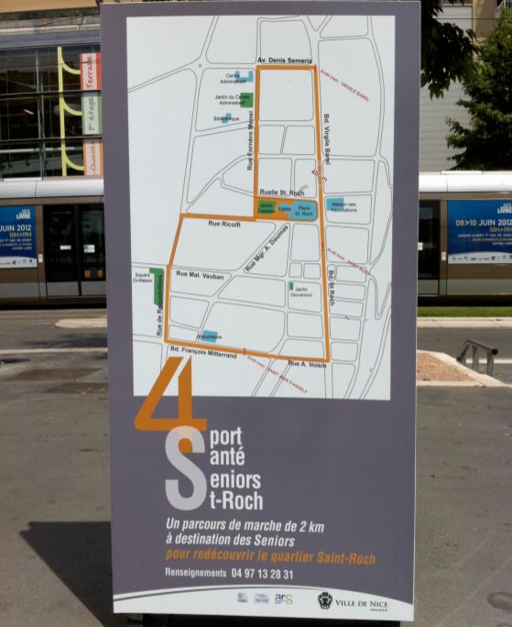
Prévention à l’échelle des collectivités territoriales
Favoriser les déplacements actifs, la marchabilité des quartiers…
… développer les offres de pratique municipales, dans les écoles, collèges, lycées.

Slide 10
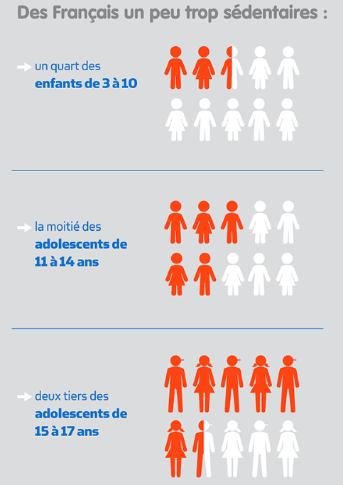
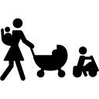
Prévention à l’échelle citoyenne individuelle
Modifier son mode de vie pour limiter la sédentarité et intégrer plus d’activités physiques
(ANSES, 2017)

Slide 11
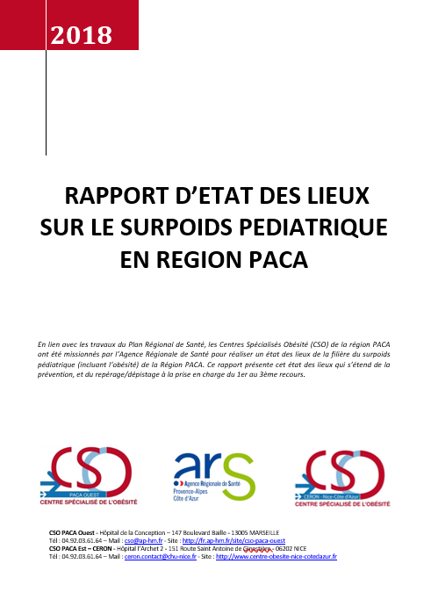
Prise en charge
Besoins déjà identifiés :
Identification et structuration de la prise en charge
Organisation des parcours
Formations
Développer la prévention très précoce
Impliquer davantage la famille dans la prise en charge
Elaboration et diffusion d’outils communs
…

Slide 12
Pour aller plus loin…
Webdocumentaire
http://surpoids-enfant.fr
Sites des CSO
http://www.centre-obesite-nice-cotedazur.fr/
http://fr.ap-hm.fr/site/cso-paca-ouest
Merci pour votre attention

